Slide 1
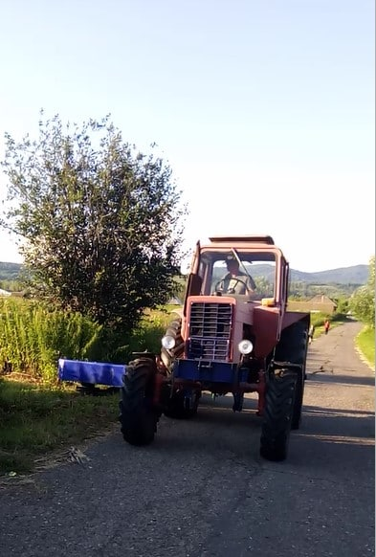
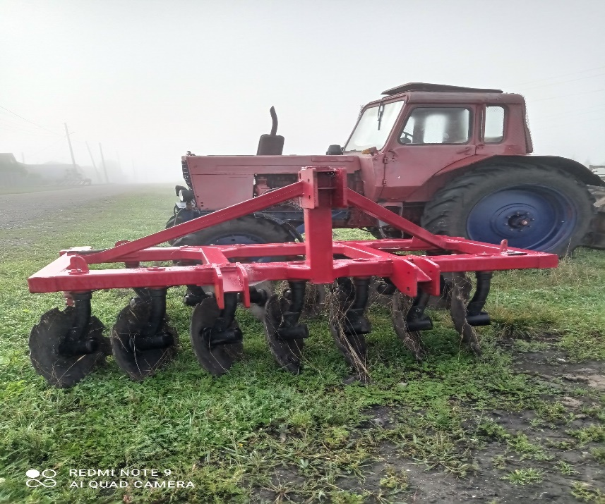
Нижнекужебарский сельский совет
«Приобретение навесного оборудования для трактора МТЗ-80: борона дисковая навесная и косилка ротационная»
Объем средств, предусмотренных на реализацию проекта:
-субсидия 442,68 тыс. рублей;
собственные средства местного бюджета 26,04 тыс.рублей;
средства населения- 19,79 тыс.рублей;
средства юридических лиц – 32,29 тыс.рублей
.

Slide 2
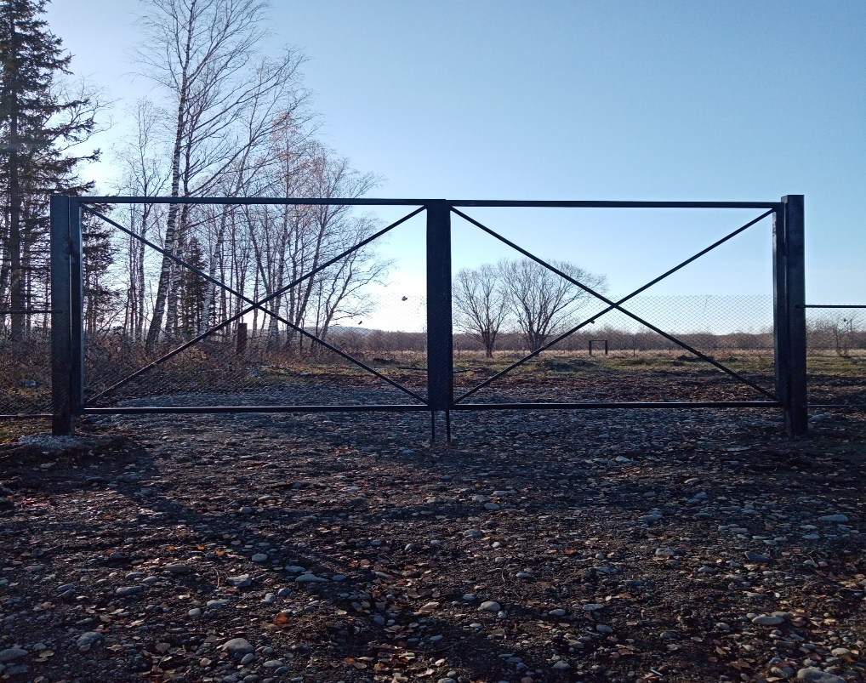
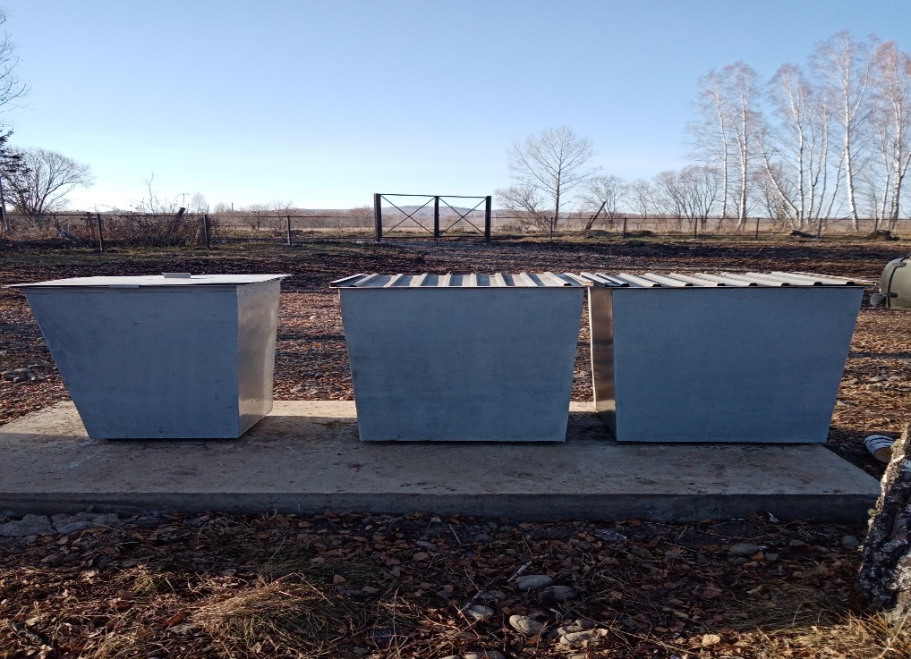
Нижнекурятский сельский совет
«Благоустройство кладбища села Нижние Куряты Каратузского района»
Объем средств, предусмотренных на реализацию проекта:
-субсидия 678,52 тыс. рублей;
собственные средства местного бюджета 39,91тыс.рублей;
средства населения- 23,95 тыс.рублей;
средства юридических лиц – 55,88 тыс.рублей
.

Slide 3
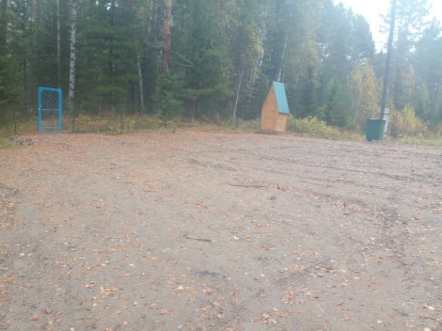
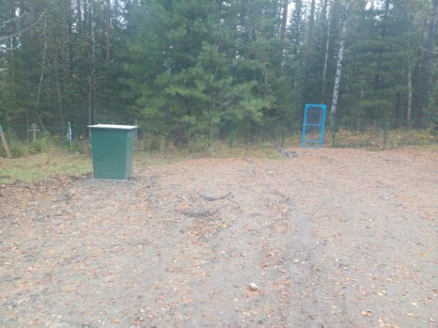
Таятский сельский совет
«Благоустройство территории кладбища и прилегающей территории в с. Таяты Каратузского района»
Объем средств, предусмотренных на реализацию проекта:
-субсидия 273,24 тыс. рублей;
собственные средства местного бюджета 16,07 тыс.рублей;
средства населения- 9,65 тыс.рублей;
средства юридических лиц – 22,50 тыс.рублей
.

Slide 4
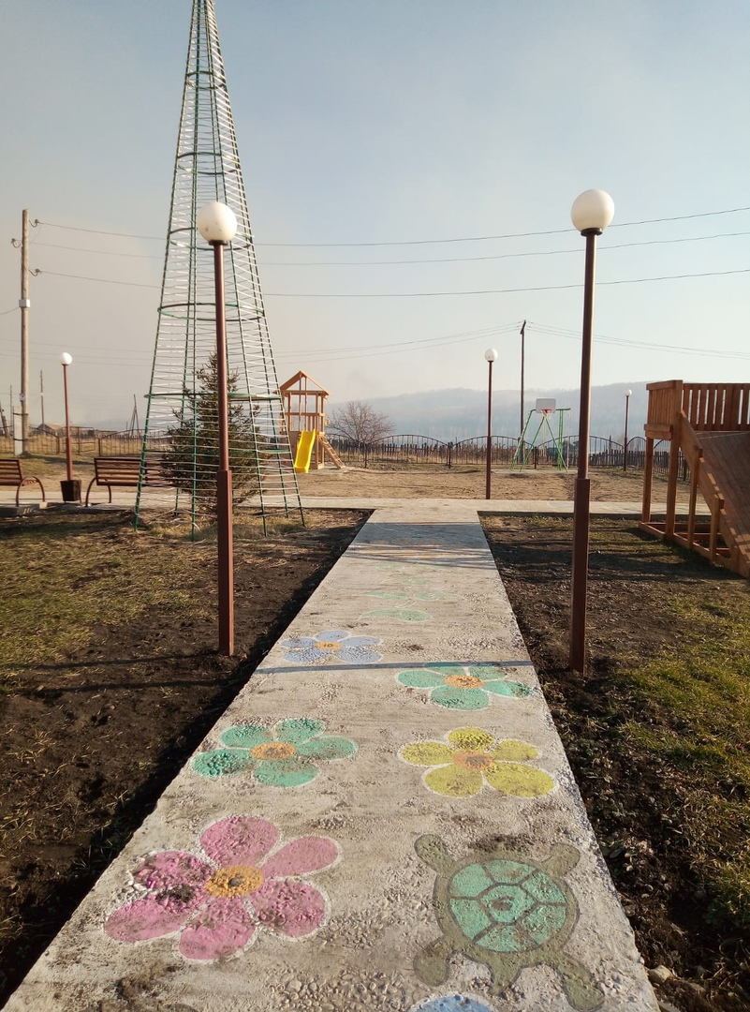
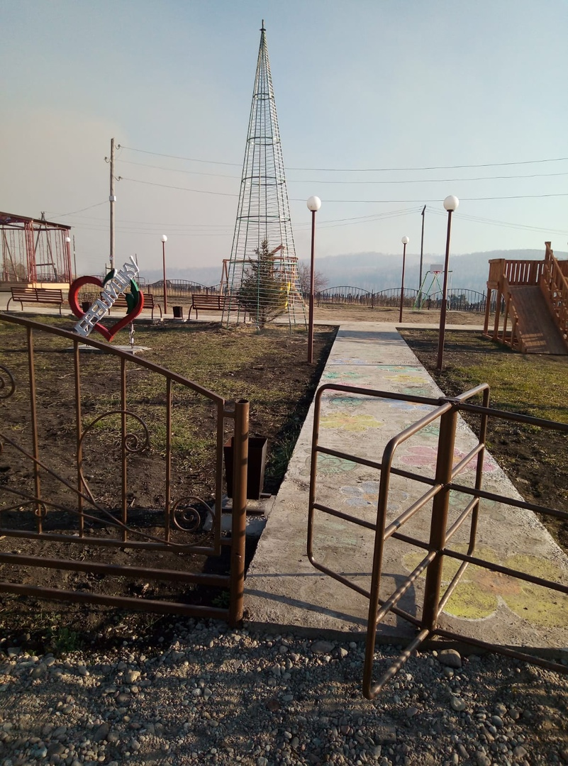
Черемушинский сельский совет
«Обустройство детской культурно-развлекательной площадки ул. Зеленая с. Черемушка»
Объем средств, предусмотренных на реализацию проекта:
-субсидия 1 264,51 тыс. рублей;
собственные средства местного бюджета 74,38 тыс.рублей;
средства населения- 44,63 тыс.рублей;
средства юридических лиц – 104,14 тыс.рублей
.

